Slide 1
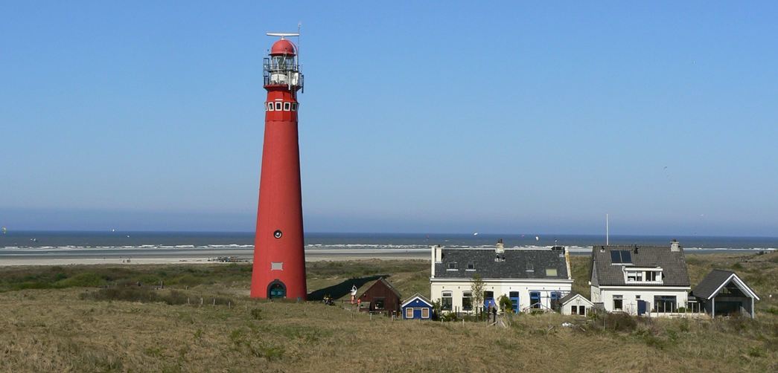
Onderzoek governance Nationaal Park Schiermonnikoog
19-03-2025
Overlegorgaan, 22 Mei 2025

Slide 2
Aanleiding en vraag
Aanleiding Directe aanleiding:
de uitvoering van het ambitiedocument
het verzoek van betrokken bewoners om de samenwerking te evalueren.
Opdrachtbeschrijving Onderzoek hoe de huidige samenwerking functioneert en en formuleer van een gedragen advies om zo nodig de governance aan te passen zodat deze aansluit bij ambities en rollen zoals geformuleerd in het ambitieplan.
Notes:
Opdracht

Slide 3
Achtergrond
Vraag achter de vraag (begeleidingscommissie)
Het Overlegorgaan heeft geen juridische entiteit, waardoor besluiten niet automatisch goed geborgd zijn en vooral op basis van vertrouwen worden genomen. Er is sprake van een sterke betrokkenheid, maar deze is ook kwetsbaar.
Er is behoefte aan een meer duurzame governance structuur, met een duidelijke besluitvorming en meer duidelijkheid over het mandaat van deelnemers
Er is behoefte aan balans tussen brede participatie en slagkracht in besluitvorming.
De ambitie is om richting het uitvoeringsprogramma samen met alle partijen en vooral ook met inwoners aan de slag te gaan. Er is behoefte om samen ‘fris verder’ te gaan
Er is behoefte aan het verder uitwerken van het Ambitieplan, waarbij het betrekken van bewoners daarbij belangrijk is.
Notes:
Opdracht

Slide 4
Stappen evaluatie
De volgende stappen hebben we gezet:
Documentenanalyse
Interviews met leden OO en inwoners
Gesprekken met de begeleidingscommissie
- - - - - -
Presentatie bevindingen en gesprek Overlegorgaan over bevindingen (22 mei)
Rapportage
Bespreking conclusies Overlegorgaan (na de zomer)
4

Slide 5
Geïnterviewden
Organisatie | Geïnterviewden
Gemeente Schiermonnikoog | Ineke van Gent/burgemeester
Provincie Fryslân | Menko Groeneweg, Anneke Jansma-Twijnstra
Nationaal Park Schiermonnikoog (voorzitter en secretaris) | Klaas Fokkinga, Durk Holwerda
Stichting NP (penningmeester) | Erik Gerbrands
Wetterskip Fryslân | Remco van Maurik (DB-lid) en Rixt Wind
Vereniging Natuurmonumenten | Romboud Bennema
Vitens | Gerben Korten
Rijkswaterstaat, district Waddenzee | Gijs Coenraads
Vereniging Boerenbelang Schiermonnikoog | Martin Hagen
Schiermonnikoogs Ondernemers Verbond | Nienke Broekstra
Organisatie | Geïnterviewden
Natuur en Vogelwacht Schiermonnikoog | Andre Duiven
Leden WG beheer en communicatie | bijeenkomst
Jonge ondernemers
Groep betrokken bewoners
betrokken bewoners/natuurgids
‘gastheer’
Inloopmoment
Van der Lee

Slide 6
Organisatie
Hoe werkt het?

Slide 7
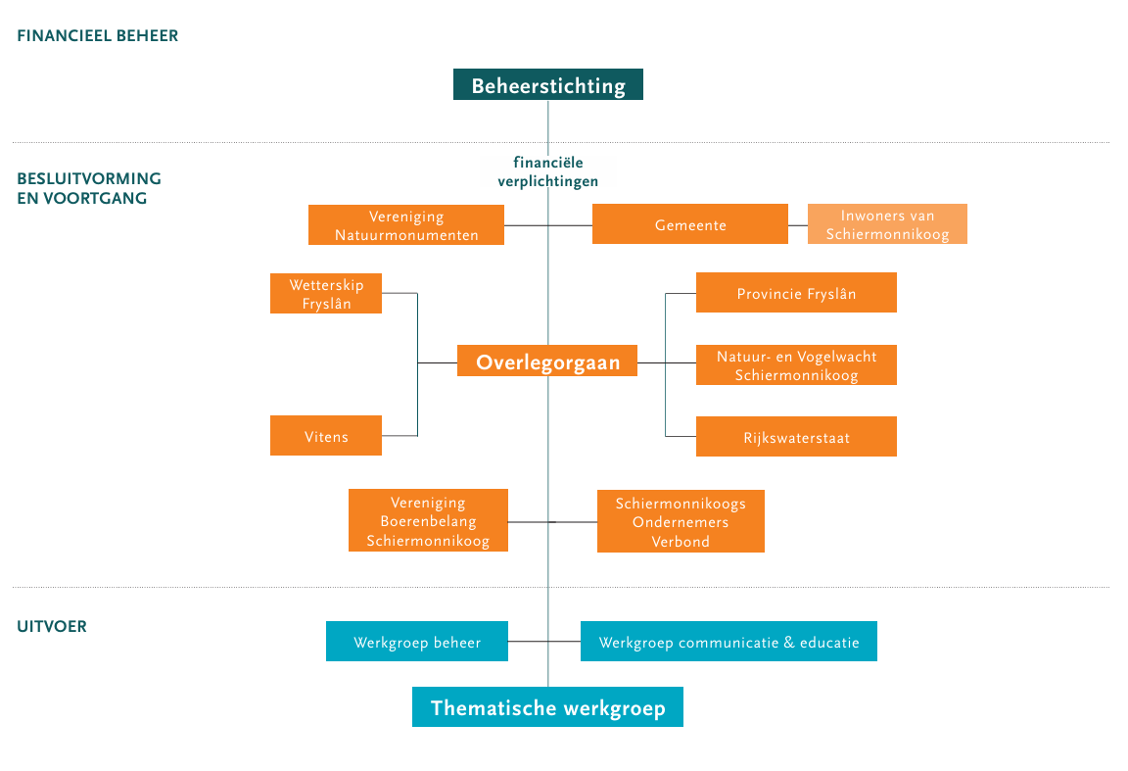
Organisatie algemeen
Heldere organisatiestructuur, vorm voldoet in principe.
Werkgroepen ondersteunen het Overlegorgaan en werken aan inhoudelijke stukken, zoals bijv. het ambitieplan.
Deelnemers waarderen het Overlegorgaan: sfeer en setting.
Echter: afzeggen is te laagdrempelig, wisselingen, bestuurlijke vertegenwoordiging vraagt aandacht
Er is een duidelijke wens om weer meer inspiratie en inhoudelijke verdieping terug te brengen in het Overlegorgaan (te veel formele agendapunten).
Er is onder inwoners waardering voor het bestaan van de publieksavond: “We willen het niet kwijt.” Tegelijkertijd blijkt de huidige vorm onvoldoende effectief en inspirerend voor een brede groep deelnemers.

Slide 8
Bevindingen uit de gesprekken
Frisse start
Wisselwerking bewoners en beheer
Actief waarderen inbreng van eilanders
Zichtbaarheid
Borging van afspraken

Slide 9
Behoefte aan frisse start (en streep eronder)
Zowel bij inwoners als leden van het overleg orgaan is er behoefte aan een ‘frisse start’.
De relatie tussen inwoners en de beheerder stond de afgelopen jaren regelmatig onder druk. Er zijn het afgelopen jaar al stappen in de goede richting zijn gezet (nieuwsbrief, verbindende rol secretaris en de voorzitter, inhoudelijk themagesprekken zoals begrazing).
Momentum om oude discussies achter te laten en gezamenlijk te bouwen aan een nieuw verhaal voor Nationaal Park Schiermonnikoog.
Samen met inwoners die al langere tijd betrokken zijn, EN nieuwe generaties zoals jonge ondernemers op het eiland.
Eilanders zijn onverminderd trots op het eiland, deze trots zou er ook weer voor het Nationaal Park moeten komen.
Dit vraagt om inspanning van twee kanten: van het Nationaal Park om inwoners op een juiste/goede manier te betrekken, van inwoners om negativiteit uit het verleden los te laten,.

Slide 10
Wisselwerking bewoners en beheer
De afgelopen jaren is de relatie tussen inwoners van Schiermonnikoog en de beheerder onder spanning komen te staan.
Inwoners ervaren een gebrek aan transparantie, zowel in het beheerproces als bv. ook de financiële afdracht.
Gevoelige punten: beheerders die niet op het eiland wonen, de beeldvorming dat het landelijk beleid van Natuurmonumenten 1-op-1 wordt toegepast, zonder voldoende oog voor de context van Schiermonnikoog.
Spanningen op bepaalde momenten, waarbij beheerders zich onveilig voelden en de toon tijdens publieksavonden negatief.
Erkenning voor positieve veranderingen: met name de recent verbeterde communicatie, onder andere via een nieuwsbrief, wordt gewaardeerd
In de beeldvorming is Natuurmonumenten het Nationaal Park, de negatieve ervaringen uit het verleden stralen daarmee ook af op het Nationaal park.

Slide 11
Actief waarderen inbreng eilanders
Eilanders zijn ontzettend betrokken bij Schiermonnikoog, en daarmee ook het Nationaal Park. Ze beschikken over gebiedskennis en zijn gemotiveerd om die actief in te brengen.
De publieksavond of vertegenwoordiging in het Overlegorgaan worden niet altijd als toereikend ervaren door inwoners; liever wordt er ook meer praktisch meegedacht en kennis ingebracht.
Er is soms de beleving dat signalen vanuit bewoners, die niet aan zijn gesloten bij een belangenorganisatie, onvoldoende worden ingebracht in het Overlegorgaan (geen zetel voor bewoners).
Belangrijk is het borgen van de wisselwerking/doorwerking inbreng inwoners, publieksmomenten en het Overlegorgaan.
Er is kritiek op de dynamiek tijdens publieksavonden: uitgesproken deelnemers domineren soms het gesprek.
Er is waardering voor specifieke themavonden.

Slide 12
Zichtbaarheid
Inwoners ervaren weinig zichtbaarheid van het Nationaal Park. In de beeldvorming is Natuurmonumenten het Nationaal park.
Onduidelijk is wie er van het Nationaal park is, en waar men moet zijn voor specifieke zaken voor het Nationaal Park.
De uitstraling van uitnodigingen spreekt jongeren weinig aan. Gebruikelijke wijze is een bijlage in een huis aan huis krant, dit wordt saai gevonden en hier kijkt men snel overheen. Daarmee komt het Nationaal Park niet sprankelend over (zoals wel de nieuwsbrief van Natuurmonumenten).
Gastheren wordt gewaardeerd, maar traject is niet bij alle (nieuwe) ondernemers bekend.
Balans tussen externe profilering en lokale herkenning: in het ambitieplan wordt het vergroten van de zichtbaarheid van Nationaal Park Schiermonnikoog als doelstelling genoemd; de focus ligt daarbij op bezoekers. Uit gesprekken met inwoners blijkt juist een duidelijke behoefte aan meer zichtbaarheid van het Nationaal Park voor inwoners.

Slide 13
Borging van afspraken
Nationaal Park heeft een platform functie, is geen juridische entiteit. Dit leidt tot discussie ook op inwonersavond: onduidelijk waar het Nationaal Park wel en niet over gaat, en waar men over mee kan praten en wat de invloed/doorwerking daarvan is.
Het borgen van afspraken die in het Overlegorgaan zijn gemaakt, is kwetsbaar, en valt of staat met personen.
Er is behoefte aan het uitschrijven van taken, bevoegdheden en rollen. Ook de borging van besluiten binnen het Overlegorgaan moet beter worden vastgelegd.

Slide 14
Gesprek / aanvullingen

Slide 15
Ter bespreking in Overlegorgaan: vragen
Inspiratie terug: hoe doen we dat?
Juiste manier betrekken en waarderen inbreng van inwoners
Zichtbaarheid van het Nationaal park en duidelijkheid naar bewoners
Rol van de terreinbeheerder op het eiland
Borging van afspraken
Zijn dit de centrale onderwerpen?
Wat is er nodig om bovenstaande terug te krijgen en verbeteren?
Notes:
1. Zijn dit de hoofdonderwerpen?

Slide 16
Hoe brengen we inspiratie terug in het overleg?
Waar gaat het over?
Overlegorgaan en publieksavond worden als weinig inspirerend ervaren (veel beheer, volle agenda’s, hamerstukken)
Voorbeelden en ideeën
Schriftelijk zaken afhandelend (procedureel)
Tweedeling: inspirerende presentatie en 2e deel vergadering
Meer inhoudelijke presentaties (welke inhoud bindt ons?)
Samen werken aan een concrete opdracht/project
Setting en locatie
Notes:
1. Zijn dit de hoofdonderwerpen?

Slide 17
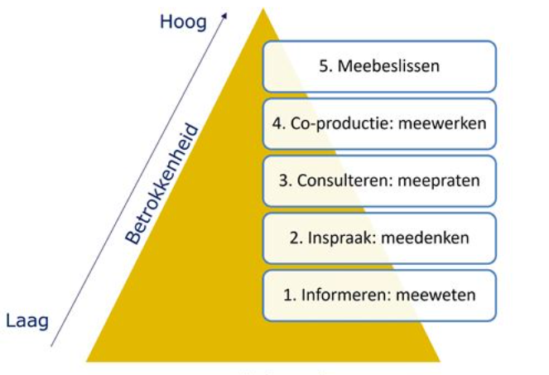
Betrekken en waarderen bewoners?
Waar gaat het over?
Hoe op een goede manier de betrokkenheid en kennis van inwoners te benutten?
Voorbeelden en ideeën
Duidelijkheid: Welke onderwerpen zitten waar op de participatieladder?
Thematafels i.h.k.v. het uitvoeringsprogramma
Jongerenraad a la NP Wieden-Weerribben, Omgevingsberaad WaddenW)
Wisselwerking Publieksavond en OO
Voorafgaand aan agenda publieksavond: informatie markt over relevante onderwerpen
Notes:
1. Zijn dit de hoofdonderwerpen?

Slide 18
Zichtbaarheid van het Nationaal park en duidelijkheid naar bewoners
Waar gaat het over?
Onduidelijk: Wie is het Nationaal Park en waar gaat het Nationaal Park over? Voorbeelden en ideeën
Meer communicatie richting op bewoners (daarbij ook jongeren meer bereiken, bijv. door podcasts, filmpjes)
Nieuwsbrief (NM)
Gastheerschap
Beleefweken (Weerribben-Wieden)
Notes:
1. Zijn dit de hoofdonderwerpen?

Slide 19
Rol van de terreinbeheerder op het eiland
Waar gaat het over?
Relatie tussen beheer en inwoners/ Nationaal Park
Voorbeelden en ideeën
Ruimte vragen voor eiland specifiek beheer (meebepalen/meewerken eilanders waar ruimte zit)
Transparantie
Organiseer zelfreflectie voor het team dat actief is op het eiland
Verbindende competenties
Notes:
1. Zijn dit de hoofdonderwerpen?

Slide 20
Borging van afspraken
Waar gaat het over?
Borging van de afspraken uit het Overlegorgaan
borging van afspraken waar het OO zelf over gaat (besteding financiën, projecten)
borging / doorwerking van afspraken waar partners uit het OO over gaan
Voorbeelden en ideeën
Afspraken vastleggen over terugkoppeling advies vanuit partijen (hoe werken afspraken door)
…
Notes:
1. Zijn dit de hoofdonderwerpen?

Slide 21
Vervolg

Slide 22
Vervolg
Laatste gesprekken
Opstellen rapportage (juni/juli)
Bespreking in begeleidingscommissie (begin september)
Definitieve rapportage en bespreking in OO (30 oktober)
22

Slide 23
Voor info/suggesties
Els Wouda, els.wouda@wing.nl, 06-21334682
Kees van Es, kees.vanes@wing, 06-22285410
23

